Slide 1

9주차
제어 장치 (4)

Slide 2

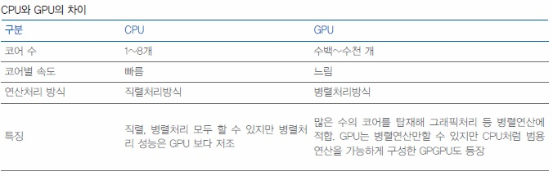
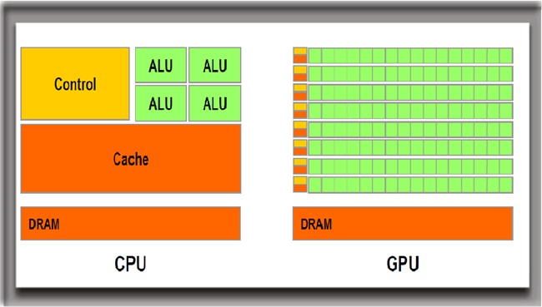
Searching for Trend
인공신경망을 구성하고 학습시키는 과정을 돕는 인공신경망 개발 프레임워크
딥러닝(Deep Learning)은 머신러닝(Machine Learning)의 한 분야
사물 or 데이터를 군집화하거나 분류하는 기술 = 컴퓨터가 여러 데이터를 이용해 마치 사람처럼 스스로 학습할 수 있게 하기 위해 인공 신경망(Artificial Neural Network, ANN)을 기반으로 구축한 기계 학습
인공지능의 필수 요소 중 하나인 머신러닝(Machine Learning)은 기존 데이터의 패턴을 기반으로 스스로 학습하는 형태의 알고리즘. 그러나 머신러닝을 위한 데이터가 방대해지고 복잡해지면서 인공지능은 예측에 필요한 양질의 데이터만 수집하기 위한 심층학습 필요 이때 등장한 딥러닝(Deep Learning) 기술 지도학습 기반 인공신경망(Artificial Neural Network)의 진화된 기술로 보다 심층적인 학습 가능. ➔ 고도화된 딥러닝을 구현하기 위해 컴퓨팅은 CPU 보다 빠른 연산 처리를 실행해주는 하드웨어 요구 결과 GPU를 중심으로 FPGA(Field-Programmable Gate Arrays), 주문형 반도체(ASIC) 등으로 변화.
CPU는 컴퓨터의 중앙에서 모든 데이터를 처리하는 장치로 시스템 전체를 제어하기 위해 개발, ALU 구조 복잡, 명령어 하나로 제어 처리 부분이 많음. 입출력장치, 기억장치, 연산장치 컴퓨터 리소스 이용하는 최상위 계층 장치인 '중앙처리장치’= 컴퓨터의 두뇌 역할
반면 GPU는 동시 계산량이 많이 요구되는 그래픽을 위해 고안됐기 때문에 수천 개의 코어를 탑재해 대량의 연산이 빠르게 필요한 3D 그래픽 렌더링이나 그래픽 시뮬레이션 작업에 맞게 설계되고, 이를 통해 성능 향상 지속. 예를 들어, 같은 양의 짐을 운반할 때 CPU는 빠른 비행기로 여러 번에 나누어 짐을 목적지에 전달할 수 있다면 GPU는 속도가 더 느리지만 적재용량은 더 큰 기차로 한번에 짐을 전달하는 것. 출처 : 테크월드뉴스

Slide 3
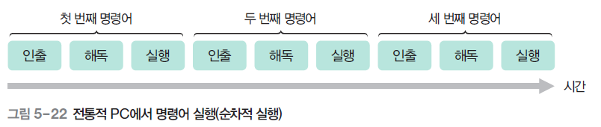
05 파이프 라이닝
명령어 단계 병렬 처리
프로세서의 제어 장치는 기본적으로 ‘명령어 인출 → 명령어 해독 → 명령어 실행’ 순서로 명령 수행
전통적인 프로세서에서는 다음과 같이 순차적으로 실행

Slide 4
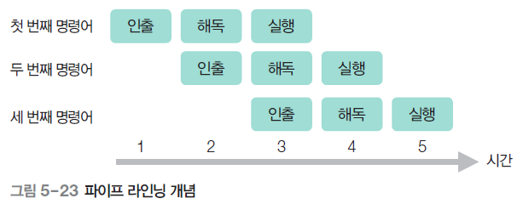
05 파이프 라이닝
명령어 단계 병렬 처리
현대 대부분의 프로세서에서는 파이프 라이닝(pipelining) 기술로 명령 실행
파이프 라이닝은 그림과 같이 명령 하나를 여러 단계로 나누어 각각을 독립적인 장치에서 동시에 실행하는 기술
하나의 명령을 3단계로 나누어 실행 하는 예

Slide 5
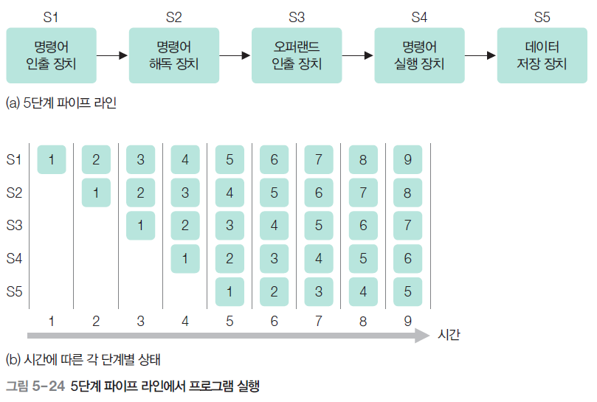
05 파이프 라이닝
5단계 파이프라인
단계가 S1~S5로, 5단계 파이프 라인
1단계 : 메모리에서 명령어를 인출
2단계: 명령어를 해독하고 명령어 형태를 결정하며 필요한 피연산자 결정
3단계: 레지스터 또는 메모리에서 피연산자 결정
4단계: 명령어 연산 수행
5단계: 결과를 레지스터에 저장
5개의 장치가 서로 독립적으로 작동하고 각각의 명령이 순서대로 각 장치를 이동하며 실행된다면 실행 시간은 훨씬 단축

Slide 6
05 파이프 라이닝
5단계 파이프라인 (계속)
예: 각 단계가 2ns 소요
- 전통적인 시스템 : 명령 하나가 완전히 실행되는 데는 10ns 소요
- 파이프라인 시스템 : 매 클록 사이클(2ns)마다 명령 5개가 동시에 실행되므로 시간은 1/5로 단축
- 파이프 라인이 없는 컴퓨터에서는 100MIPS
- 5단계 파이프 라인을 가진 컴퓨터는 500MIPS의 처리 속도
파이프 라이닝을 사용하면 지연 시간(명령어를 실행하는 데 걸리는 시간)과 프로세서 대역폭(CPU의 MIPS 수)간 균형 유지
- 한 사이클에 소요되는 시간 : T ns
- 파이프 라인 : n단계
- 전체 실행 시간 : nT ns
클록 사이클이 초당 10⁹/T라면 초당 실행되는 명령의 개수는 10⁹/T개
- 예를 들어 T=2ns인 경우 매초 5억 건의 명령이 실행
- MIPS(Million Instructions Per Second) : 초당 실행되는 명령 개수를 100만으로 나눔
(10⁹/T)/10⁶=1000/T MIPS
- 현재는 MIPS 대신 GIPS(Billion Instructions Per Second, BIPS)를 쓰는 것이 더 타당

Slide 7
05 파이프 라이닝
데이터 해저드(data hazards)
데이터 의존성(data dependency) : 파이프 라인에서 앞서가는 명령의 ALU 연산 결과를 레지스터에 기록하기 전에 다른 명령에 이 데이터가 필요한 상황
앞의 명령 결과가 다음 명령 입력으로 사용될 때 파이프 라인 시스템에서 문제 발생
해결 방법
- 레지스터에 저장되기 전에 ALU 결과를 직접 다음 명령에 직접 전달하는 데이터 포워딩
- 또는 버블을 명령 사이에 끼워 넣어 프로그램 실행을 1단계 또는 2단계 지연
WAW(Write After Write)와 WAR(Write After Read) 해저드
- 레지스터 재명명함(register renaming) : 관련 없는 레지스터로 바꾸어 사용함으로써 쉽게 해결가능
따라서 참 의존(True dependency)는 RAW뿐임
1

Slide 8
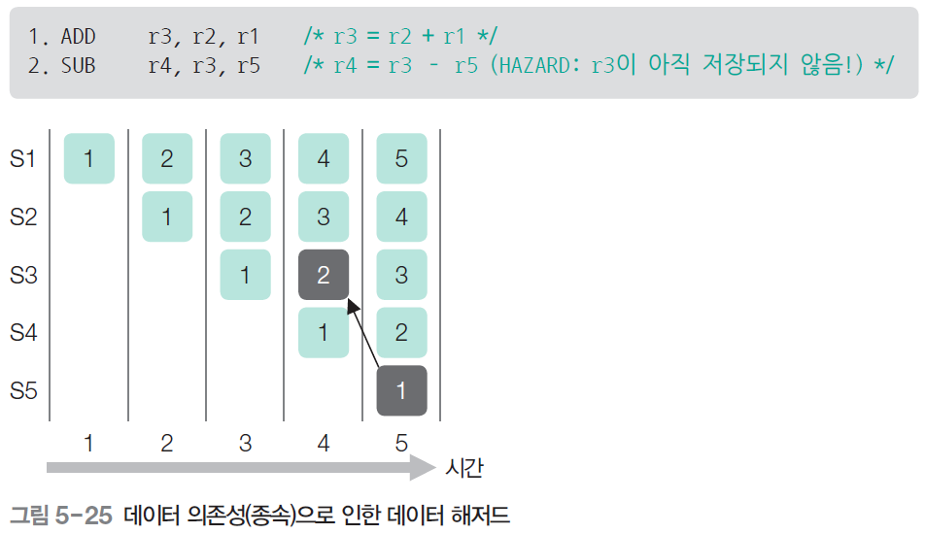
05 파이프 라이닝
예(RAW: read after write): 첫 번째 연산 ADD의 결과(r3)가 두 번째 연산 SUB의 입력으로 사용
- 1번 명령이 S5단계에서 레지스터에 저장되는데
- 2번 명령은 S3단계에서 데이터 요구

Slide 9
05 파이프 라이닝
제어 해저드(control hazards)
파이프 라인 CPU 구조의 분기 명령이 실행될 때 발생
이미 파이프 라인에 적재되어 실행되고 있는 이어지는 다른 명령들이 더 이상 필요가 없어지므로 발생
[그림 5-26]과 같이 3번 명령에서 15번 명령으로 분기가 일어난다면 이미 파이프 라인 단계에 들어와 실행되고 있는 4, 5, 6, 7번 명령은 더 이상 필요가 없으므로 전체 프로그램의 속도 저하 요인이 됨
제어 해저드 해결 방법
지연 슬롯(delay slot)을 넣고 분기 목적지 주소를 계산하는 과정을 파이프 라인 속에 넣는 것
지연 슬롯이란 NOP나 분기 명령과 무관한 명령을 끼워 넣는 것
이 방법은 컴파일러나 프로그래머가 프로그램 순서를 바꾸는 것
또는 분기 예측 알고리즘을 이용하기도 함
2

Slide 10
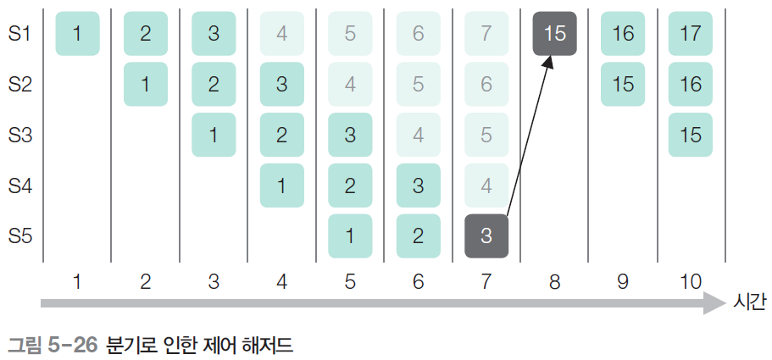
05 파이프 라이닝
분기로 인한 제어 해저드

Slide 11
05 파이프 라이닝
구조적 해저드(structural hazards)
서로 다른 단계에서 동시에 실행되는 명령이 컴퓨터 내의 장치 하나를 동시에 사용하려고 할 때 발생
예1 : 명령어 인출과 오퍼랜드 인출이 동시에 발생하는 경우
- 명령 2개가 동시에 메모리에 가서 명령과 데이터를 가져와야 하는데,
- 인출 과정이 모두 같은 장치들(bus, memory 등)을 사용하므로 충돌 발생
예2 : CPU 내의 장치인 ALU를 명령 2개가 동시에 사용해야 하는 경우
인출 과정에서 메모리 충돌을 해결 방법
하버드 구조(harvard architecture)를 사용 - 메모리를 프로그램(명령어) 메모리와 데이터 메모리로 완전 분리시킨 구조 - 명령어 인출과 데이터 인출 과정에서 충돌을 원천적으로 봉쇄 - RISC 프로세서에서 많이 사용하는 구조
분리 캐시를 사용하여 충돌 회피 - 인텔 계열 프로세서의 L1 캐시에서 사용하는 구조로, L1 명령어 캐시와 L1 데이터 캐시로 분리 - 그러나 명령어 2개가 동시에 캐시 미스가 발생하면 충돌이 발생할 수 있음
동일한 장치를 동시 사용하여 일어나는 충돌 : 장치를 하나 더 둠 - 예를 들어 CPU 내에 ALU를 2개 둠
3

Slide 12
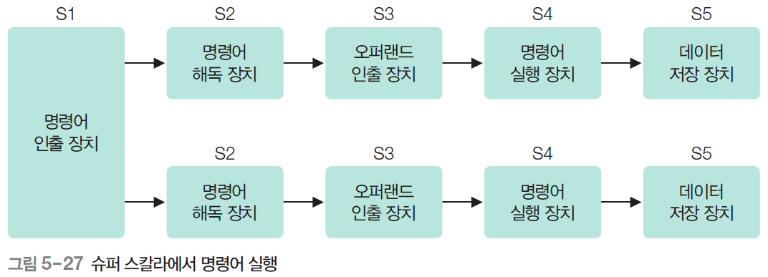
05 파이프 라이닝
슈퍼 스칼라
하나의 프로세서 안에 2개 이상의 파이프 라인 탑재
하나의 명령어 인출 장치가 명령어 쌍을 동시에 가져와서 각 명령어를 다른 파이프 라인에 배치하고 개별 ALU를 가지고 병렬 작업
명령 2개는 자원(예를 들어 레지스터)을 사용할 때 충돌하지 않아야 함
둘 중 어느 명령도 다른 명령의 결과에 의존하지 않아야 함
하드웨어를 추가하여 실행 도중에 충돌을 감지 및 제거
4

Slide 13
05 파이프 라이닝
단일 또는 2중 파이프 라인 : RISC 머신이 원조
486부터는 인텔이 데이터 파이프 라인 도입
486은 파이프 라인을 하나
펜티엄은 [그림 5-27]과 비슷한 5단계 파이프 라인을 2개 가지고 있음
- U 파이프 라인(메인 파이프 라인)은 임의의 펜티엄 명령을 실행
- V 파이프 라인이라고 하는 두 번째 파이프 라인은 단순한 정수 명령어나 간단한 부동 소수점 명령어 하나만 실행
실행 규칙
명령어 한 쌍이 서로 호환되어 병렬로 실행될 수 있는지 여부를 결정
명령어 한 쌍이 충분히 단순하지 않거나 호환되지 않는 경우, 첫 번째 명령만 실행
두 번째 명령은 멈추어 있다가 다음 명령과 짝을 지어 실행
명령어는 항상 순서대로 수행: 따라서 호환 가능한 쌍을 생성한 펜티엄 전용 컴파일러는 구형 컴파일러보다 빠르게 실행되는 프로그램을 생성 - 측정 결과 최적화된 펜티엄 실행 코드는 동일한 클록 속도로 실행되는 486보다 정수 프로그램에서 정확히 2배 빠름 – 속도 향상은 두 번째 파이프 라인에 의한 것

Slide 14
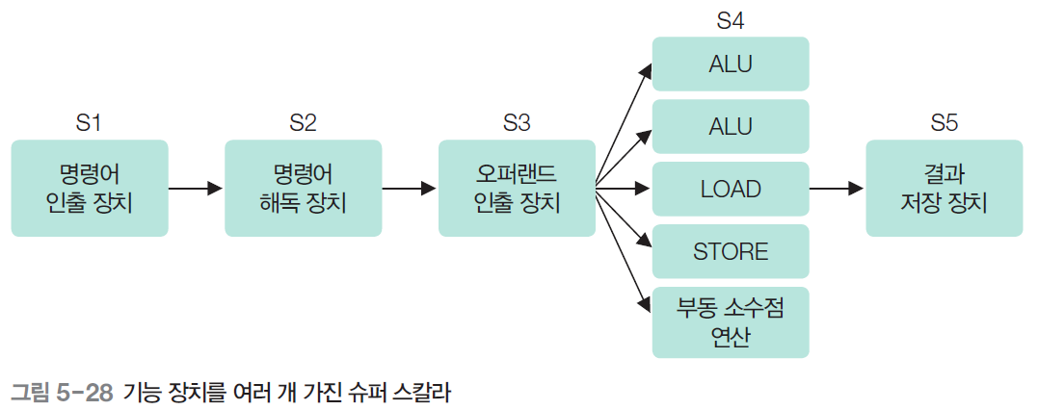
05 파이프 라이닝
파이프 라인을 4개 도입하는 것도 가능하지만, 너무 많은 하드웨어가 소요
대신 고급 CPU에서는 다른 접근 방식 사용
- 기본 개념은 파이프 라인은 하나지만 기능 장치를 여러 개 제공
- 인텔 코어 아키텍처는 아래 그림과 유사한 구조

Slide 15
05 파이프 라이닝
슈퍼 스칼라 프로세서라는 아이디어: S3이 S4 단계보다 훨씬 빠르게 명령을 실행 가능
S3 단계에서 매 10ns마다 명령을 수행하고 모든 기능 유닛에서 10ns에 작업을 수행할 수 있다면, 작업을 한번에 하나 이상 수행할 수 없으므로 의미 없음
S4 단계가 시간이 더 오래 걸린다면 의미 있음
- 실제로 S4 단계의 기능 장치인 LOAD 및 STORE의 메모리 액세스 및 부동 소수점 연산은 실행에 1클록 사이클보다 오래 걸림
- 그림에서 알 수 있는 바와 같이 S4 단계에서 다수의 ALU를 가짐

